Slide 1
Hoe maak ik een powerpoint?
Beschrijving hoe je een powerpoint maakt.

Slide 2
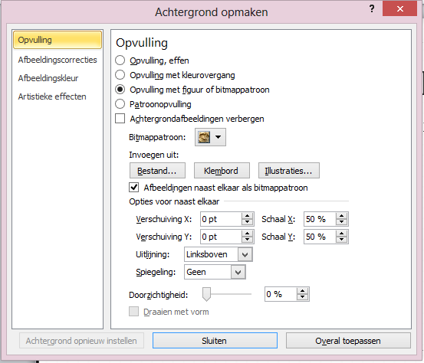
Achtergrond
De allereerste dia wordt meestal gebruikt als titelpagina hier zie je wat er gaat komen in deze powerpoint.
Als je bij Ontwerpen(boven aan het scherm) kan je de achtergrond van deze dia uitzoeken. Er zijn voorgemaakte achtergronden maar als je rechtsboven kijkt zie je Achtergrondstijlen als je dan op Achtergrond opmaken klikt kan je kleuren of een plaatje uitzoeken als achtergrond
Als je van voorgemaakte kiest is er voor elke pagina een achtergrond

Slide 3
Animaties en overgangen
Om de presentatie op te leuken kan je Animaties gebruiken die zorgen ervoor dat de tekst op een speciale manier het scherm inkomen
Boven in het scherm staat Animaties als je daarop klikt zie je verschillende soorten animaties je moet daar even uitproberen als je al een stukje tekst hebt geschreven zie je wat er gebeurt
Als je op Overgangen klikt zie je verschillende mogelijkheden om de dia’s in elkaar over te laten gaan ook hier moet je het zelf een beetje uitproberen

Slide 4
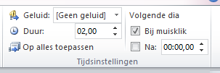
Presentatie
Bij overgangen kan je ook kiezen hoe lang je een dia ziet
Je kan ook kiezen dat de dia verdergaat als je klikt
Bij opmaak kan je ook verschillende dingen zoals stijlen

